Slide 1



Coaster2Go
Mobile Application Development
Tim Stenzel, Fabian Fischbach, Luis Beaucamp
14.07.2017

Slide 2
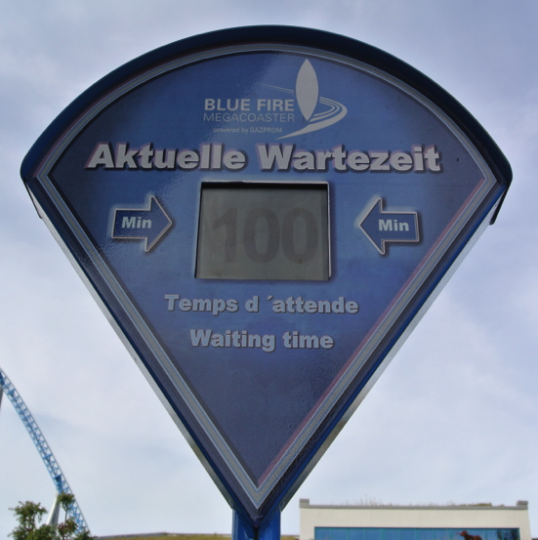
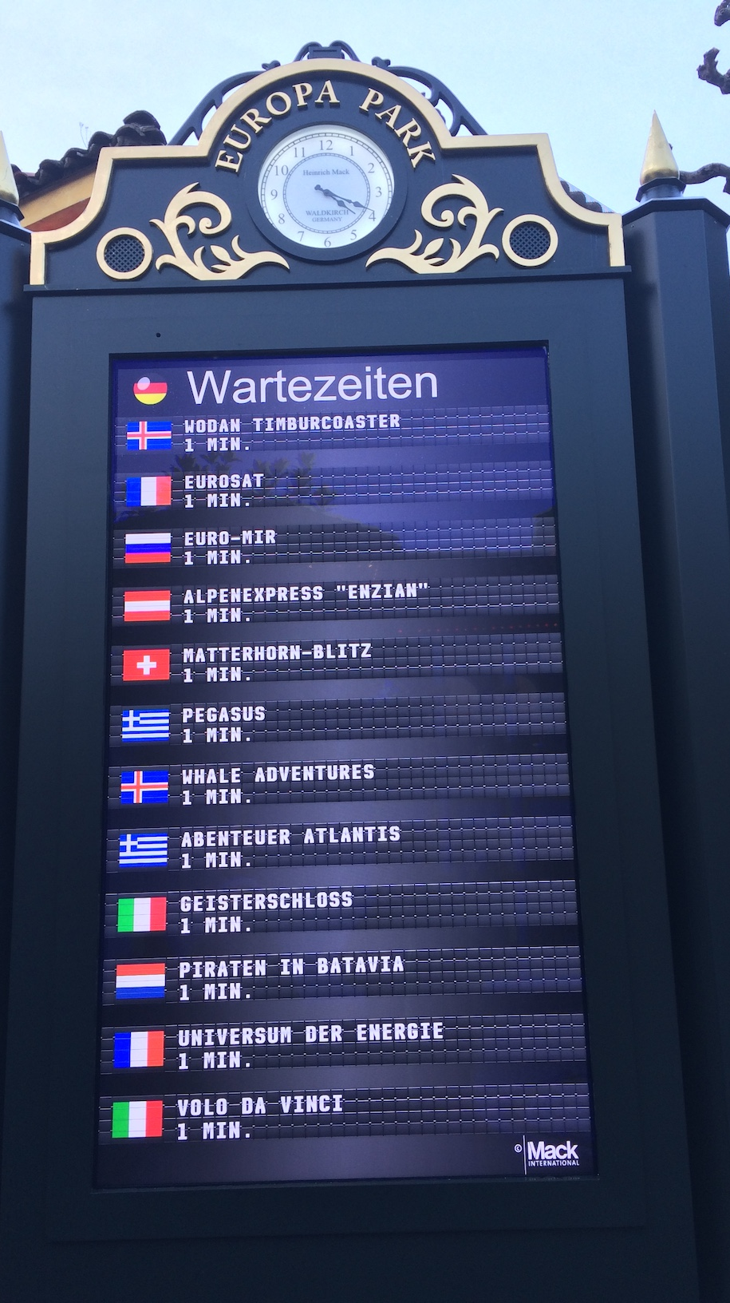
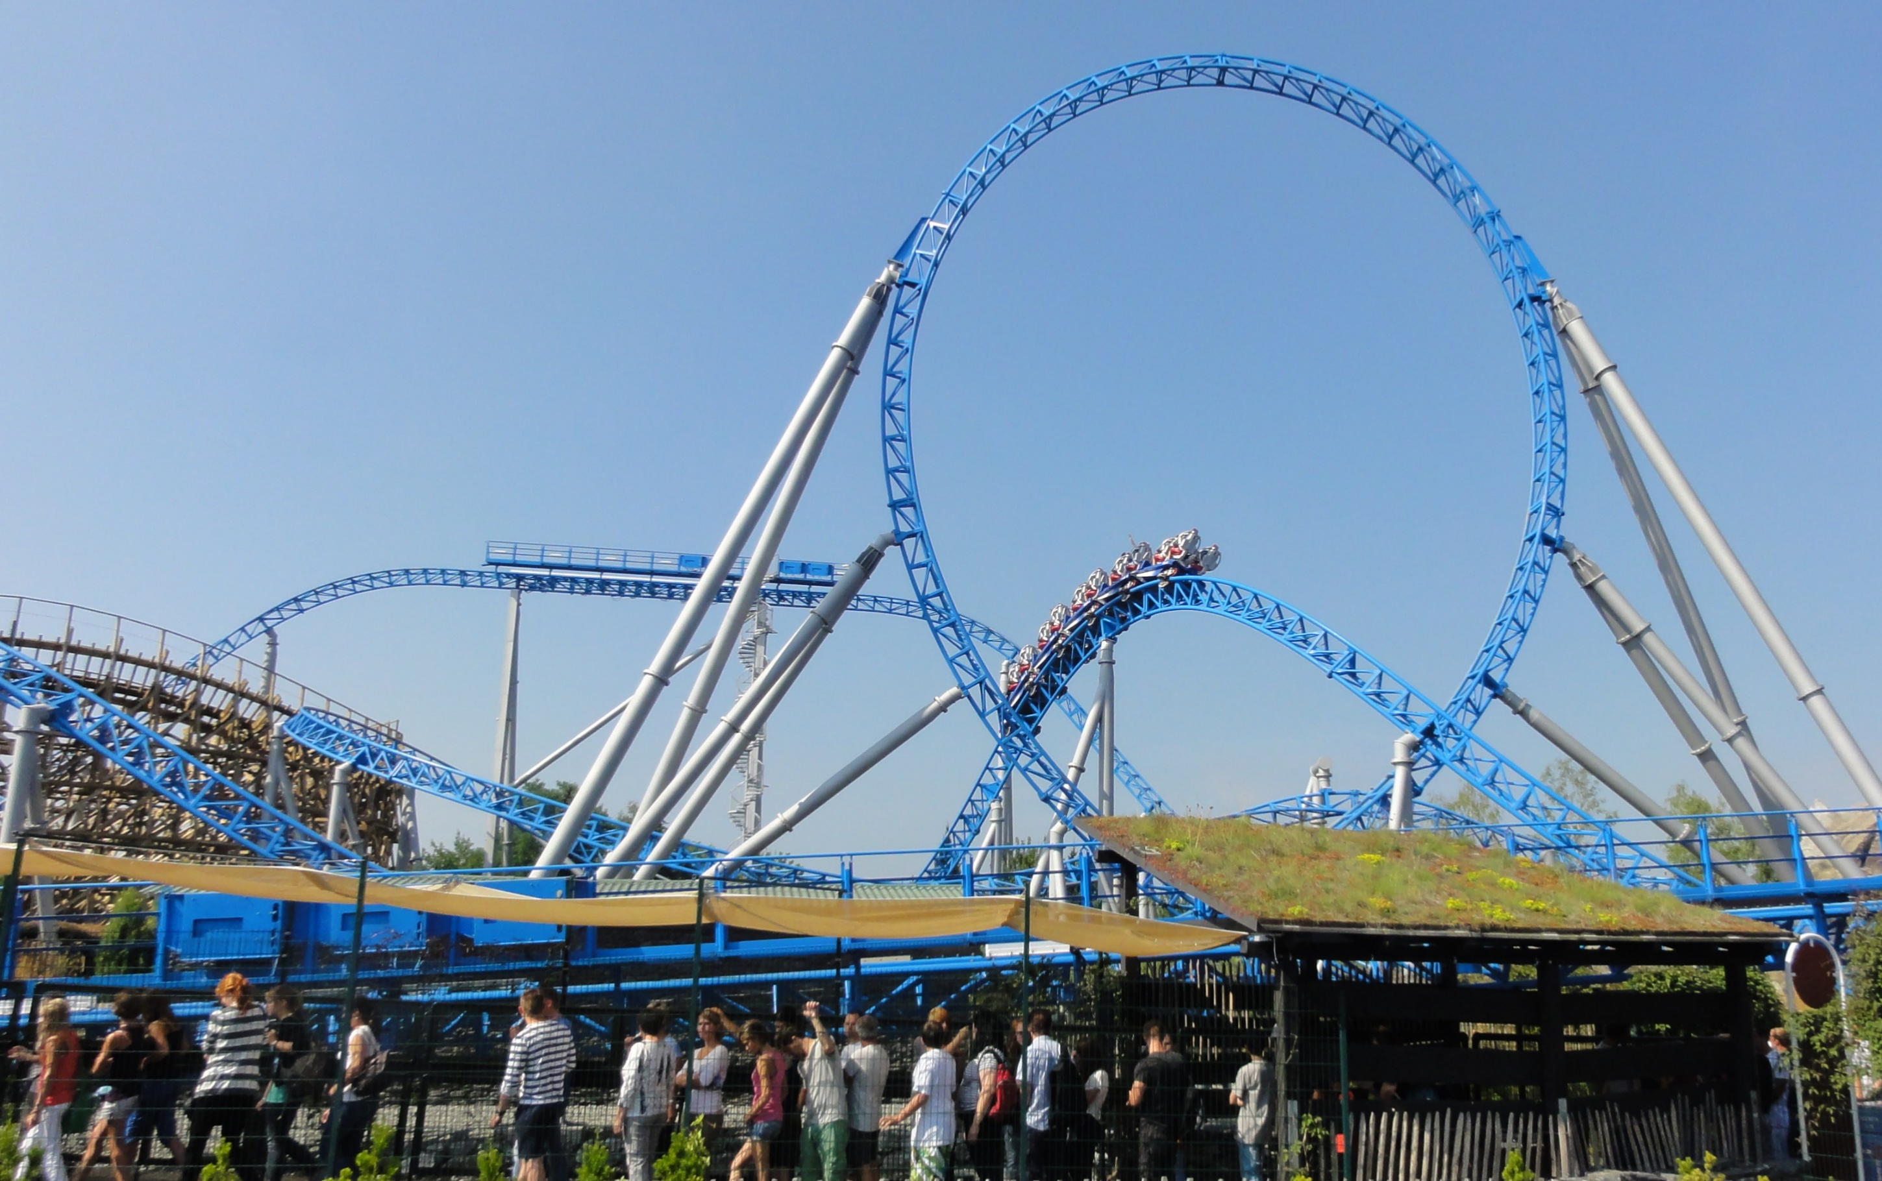
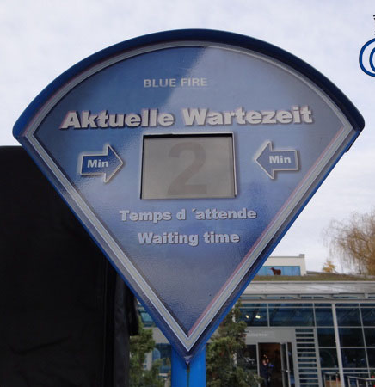
Motivation

Slide 3
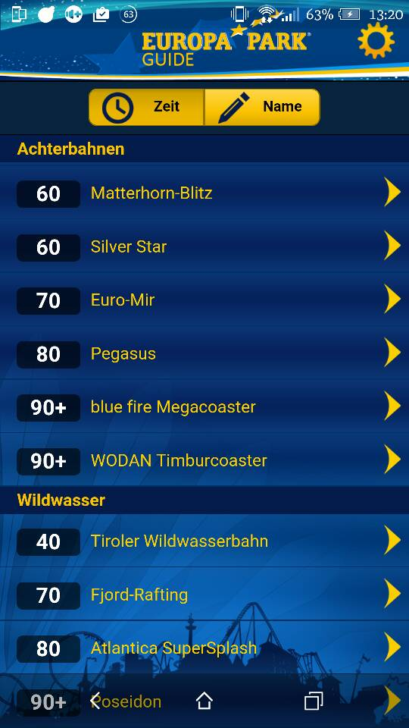
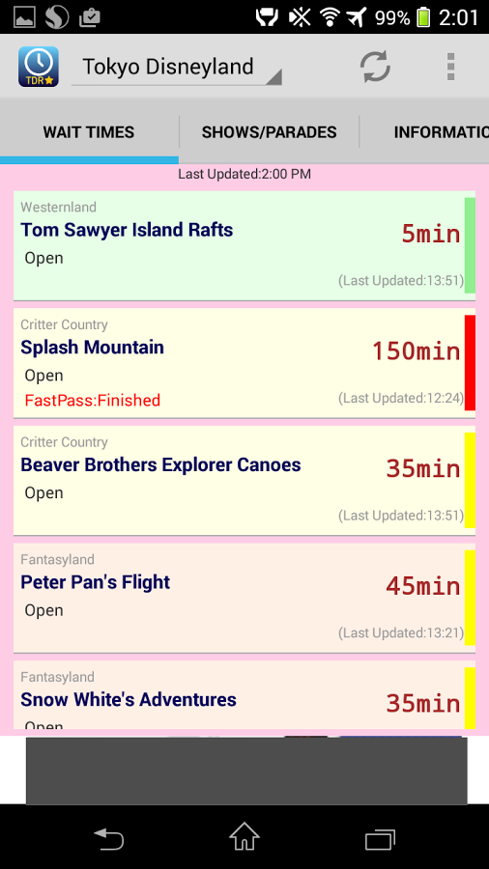
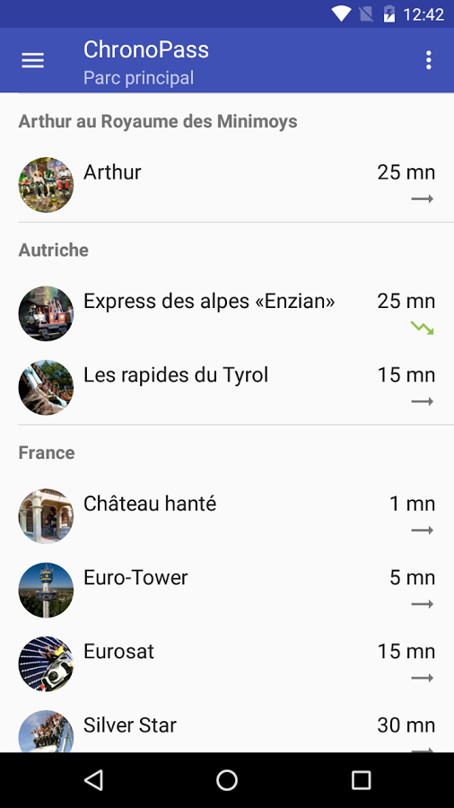
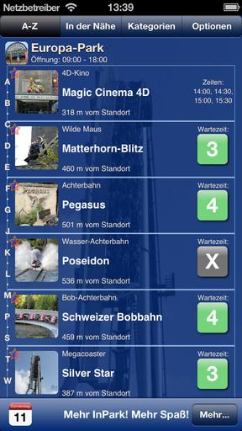
Was gibt es bereits?

Slide 4
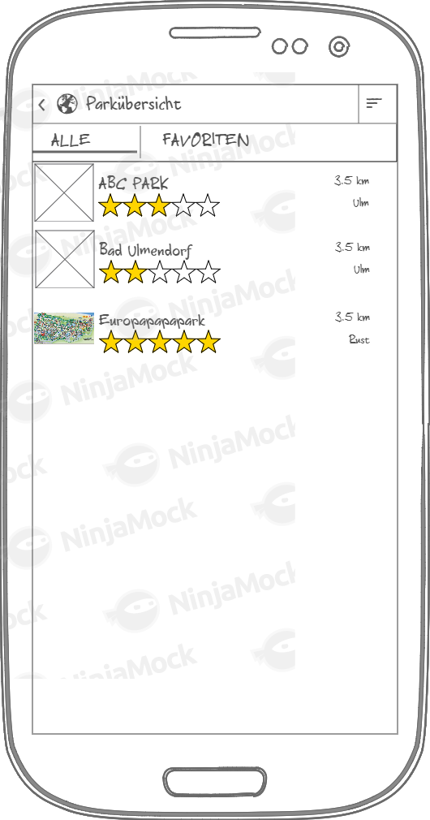
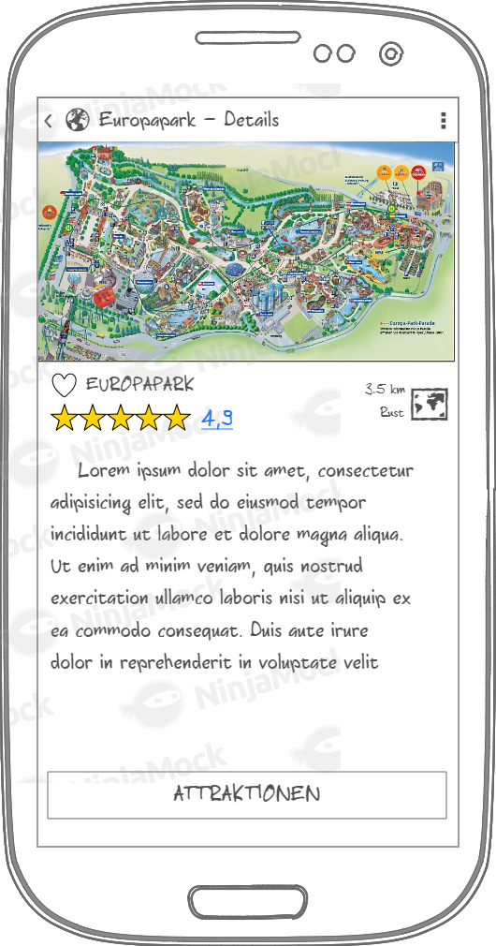
Konzept
Nutzerverwaltung
Login mit sozialen Netzwerken/Email
Parkübersicht
Sortierbar (Entfernung, Name, Bewertung)
Durchsuchbar
Favoriten
Park
Infos zum Park
Park in Karte anzeigen

Slide 5
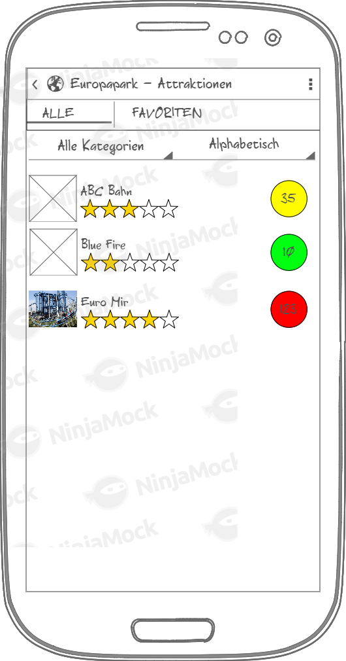
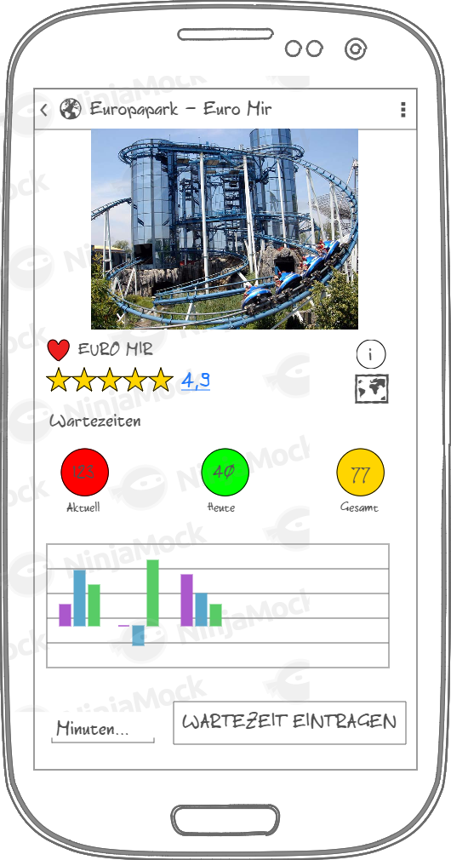
Konzept
Attraktionsübersicht
Sortierbar (Wartezeit, Name, Bewertung)
Durchsuchbar
Filterbar (Achterbahn, Wasserbahn, Essen, …)
Favoriten
Attraktion
Wartezeit eintragen (falls berechtigt)
Statistiken zu Wartezeiten (Aktuell, Tages-, Uhrzeiten-, Gesamtdurchschnitt)
Infos zu Attraktion
Attraktion in Karte anzeigen

Slide 6
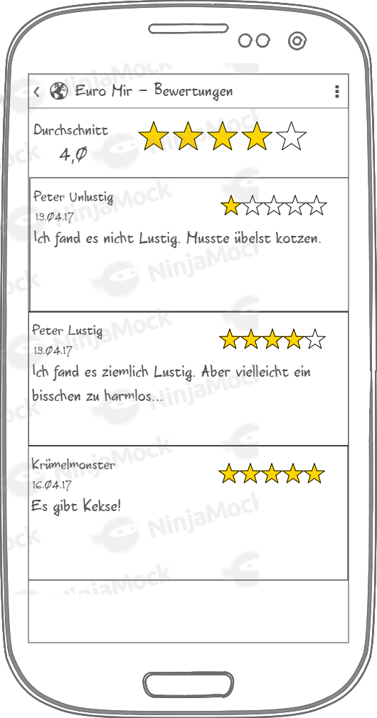
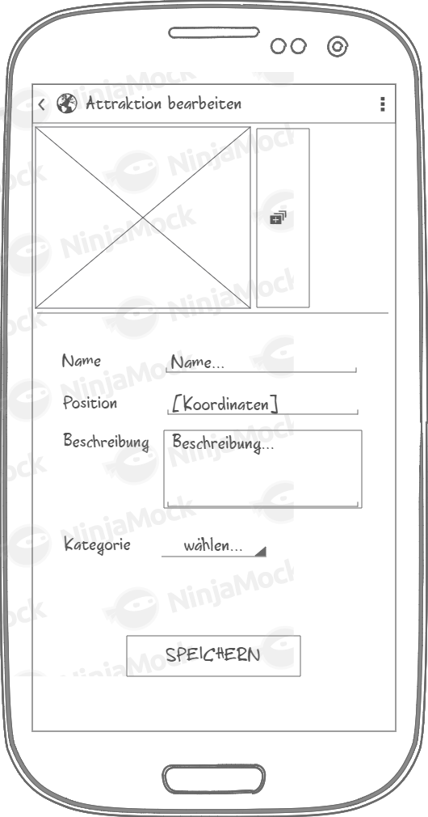
Konzept
Bewertungen
Übersicht Park-/Attraktionsbewertungen
Bewertung eintragen/bearbeiten (falls eingeloggt)
Wartezeiten
Ansicht der letzten Wartezeiten
Admin-Funktionen
Parks erstellen
Eigene Parks verwalten:
Park bearbeiten
Attraktionen erstellen/bearbeiten
Bewertungen zensieren

Slide 7
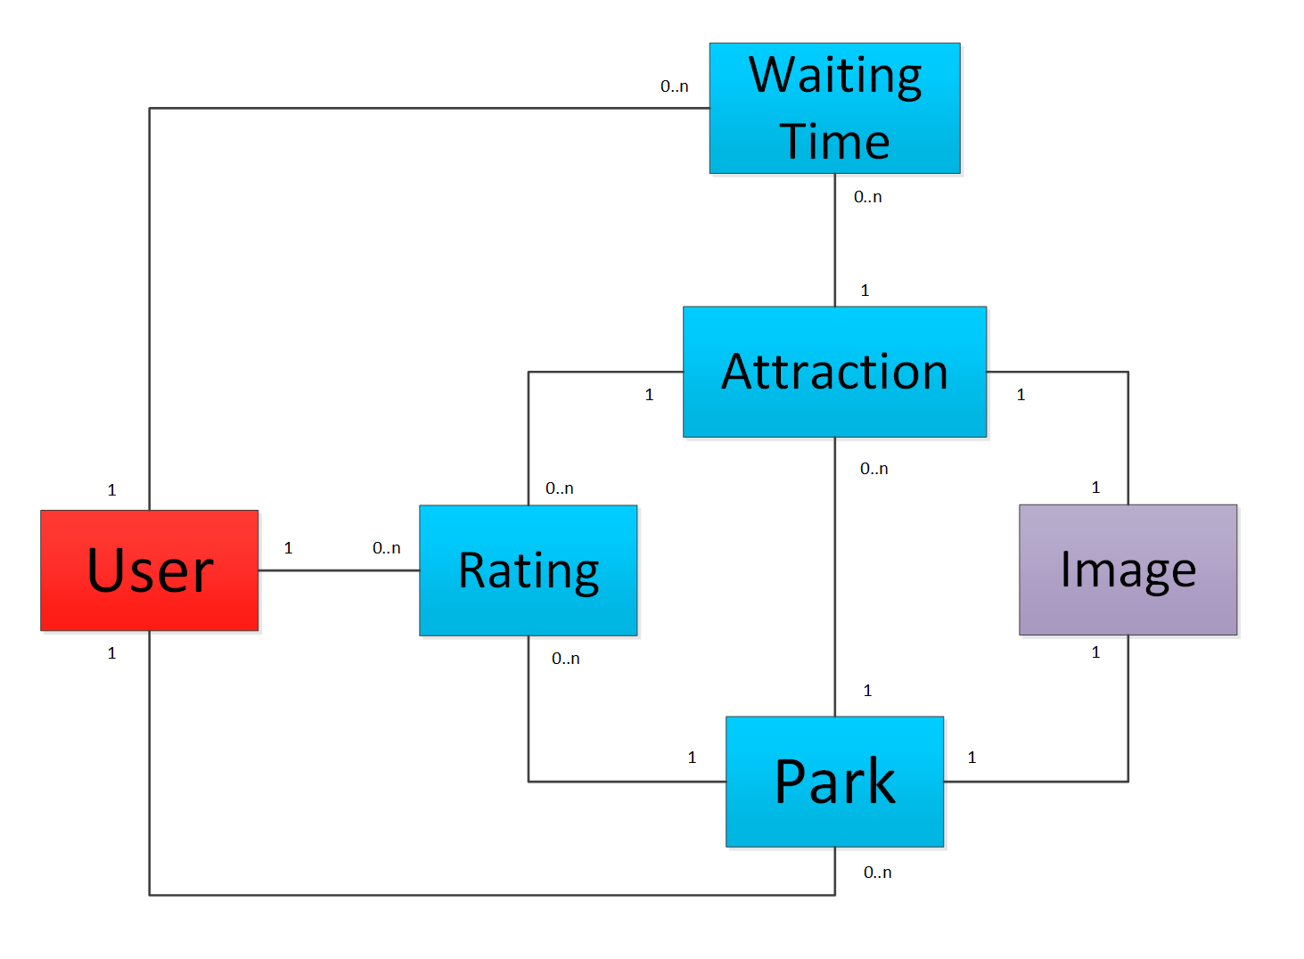
Implementierung
Entwicklung als Android App (Android Studio)
Online-Speicherung: SQLite (Azure)
Offline-Speicherung: JSON

Slide 8
Libraries
Microsoft Azure (Server mit persistenter Speicherung in SQLite-Datenbank)
Firebase (Nutzerverwaltung)
Cloudinary (Bilder-Hosting)
Picasso (einfaches Laden der Bilder)
Glide (Lade-Animation)
MPAndroidCharts (Wartezeiten: Bar Charts)
MaterialChipsInput (ChipViews für Kategorien)

Slide 9
Herausforderungen bei der Implementierung
„Dex-Limit“ bei Android: 64k Methoden-Limit
Microsoft Azure
Webinterface nicht intuitiv
Einschränkungen für Studenten
Zwischenzeitlich sehr langsamer Verbindungsaufbau
Unterstützung älterer Versionen bei Benutzung neuer Funktionen
Interface-Design so umsetzen wie geplant
Möglichst wenige Verbindungen zum Server aufbauen
Benutzung von Maps- / Standort-Services

Slide 10
Live-Demo

Slide 11
Ausblick
Mögliche Erweiterungen der App:
Wartezeiten verifizieren
Wartezeiten Timer
Bewertungen kategorisieren
Tourplaner
Kooperationen mit Parks
Anbindung an ggf. vorhandene APIs
Vorteile für kooperierende Parks ($$$)

Slide 12
Bildquellen
Mögliche Erweiterungen der App:
Wartezeiten verifizieren
Wartezeiten Timer
Bewertungen kategorisieren
Tourplaner
Kooperationen mit Parks
Anbindung an ggf. vorhandene APIs
Vorteile für kooperierende Parks ($$$)

